Slide 1
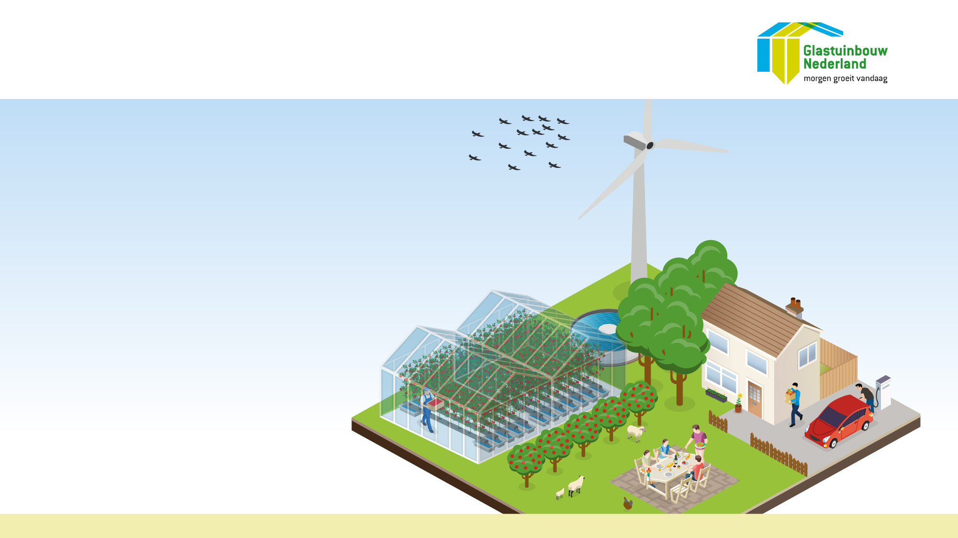
[datum] | [naam]
Glastuinbouw
in jouw buurt
Notes:
Vul deze sheet aan met de datum en je naam. Je kunt de gehele presentatie gebruiken, maar het is ook mogelijk om een aantal sheets te gebruiken.

Slide 2
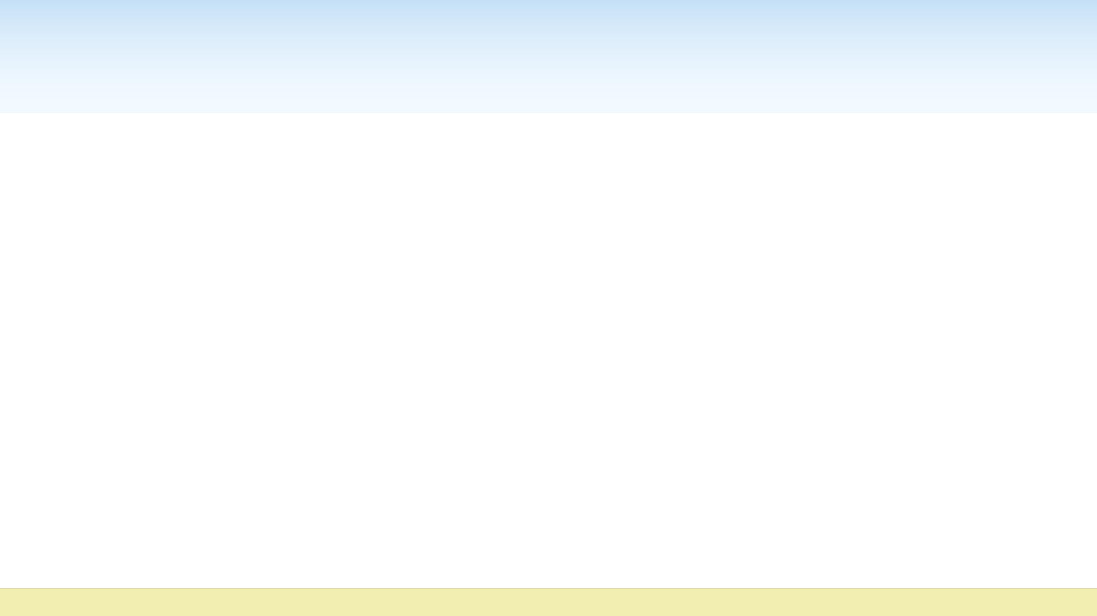

Video: Glastuinbouw in beeld
Notes:
Link naar het filmpje van Voorwaarts Mars is hieraan gekoppeld:
Nederlands: https://www.youtube.com/watch?v=jdEnAywteb8 OF https://vimeo.com/233657742?share=copy
Engels: https://vimeo.com/245685988?share=copy
Duits: https://vimeo.com/311254481?share=copy

Slide 3




Producten in de kas
Bloemen
Potplanten
Groenten
Zachtfruit

Slide 4





Kijk, dit is glastuinbouw | kengetallen 2022 - 2023
8589 ha
kassen
3137 professionele glastuinbouw-bedrijven
in Nederland
Productiewaarde:
€ 7,1 miljard
82.120 mensen
aan het werk.
In piekperioden: 113.730 mensen
Exportwaarde
€ 9,2 miljard

Slide 5
De circulaire kas; wat betekent het?
Teelt in een bedekte omgeving: de kas
Alle grondstoffen (mest, water, etc.) worden hergebruikt
Telen binnen een duurzaam systeem
Met aandacht voor mens, dier, milieu en omgeving

Slide 6
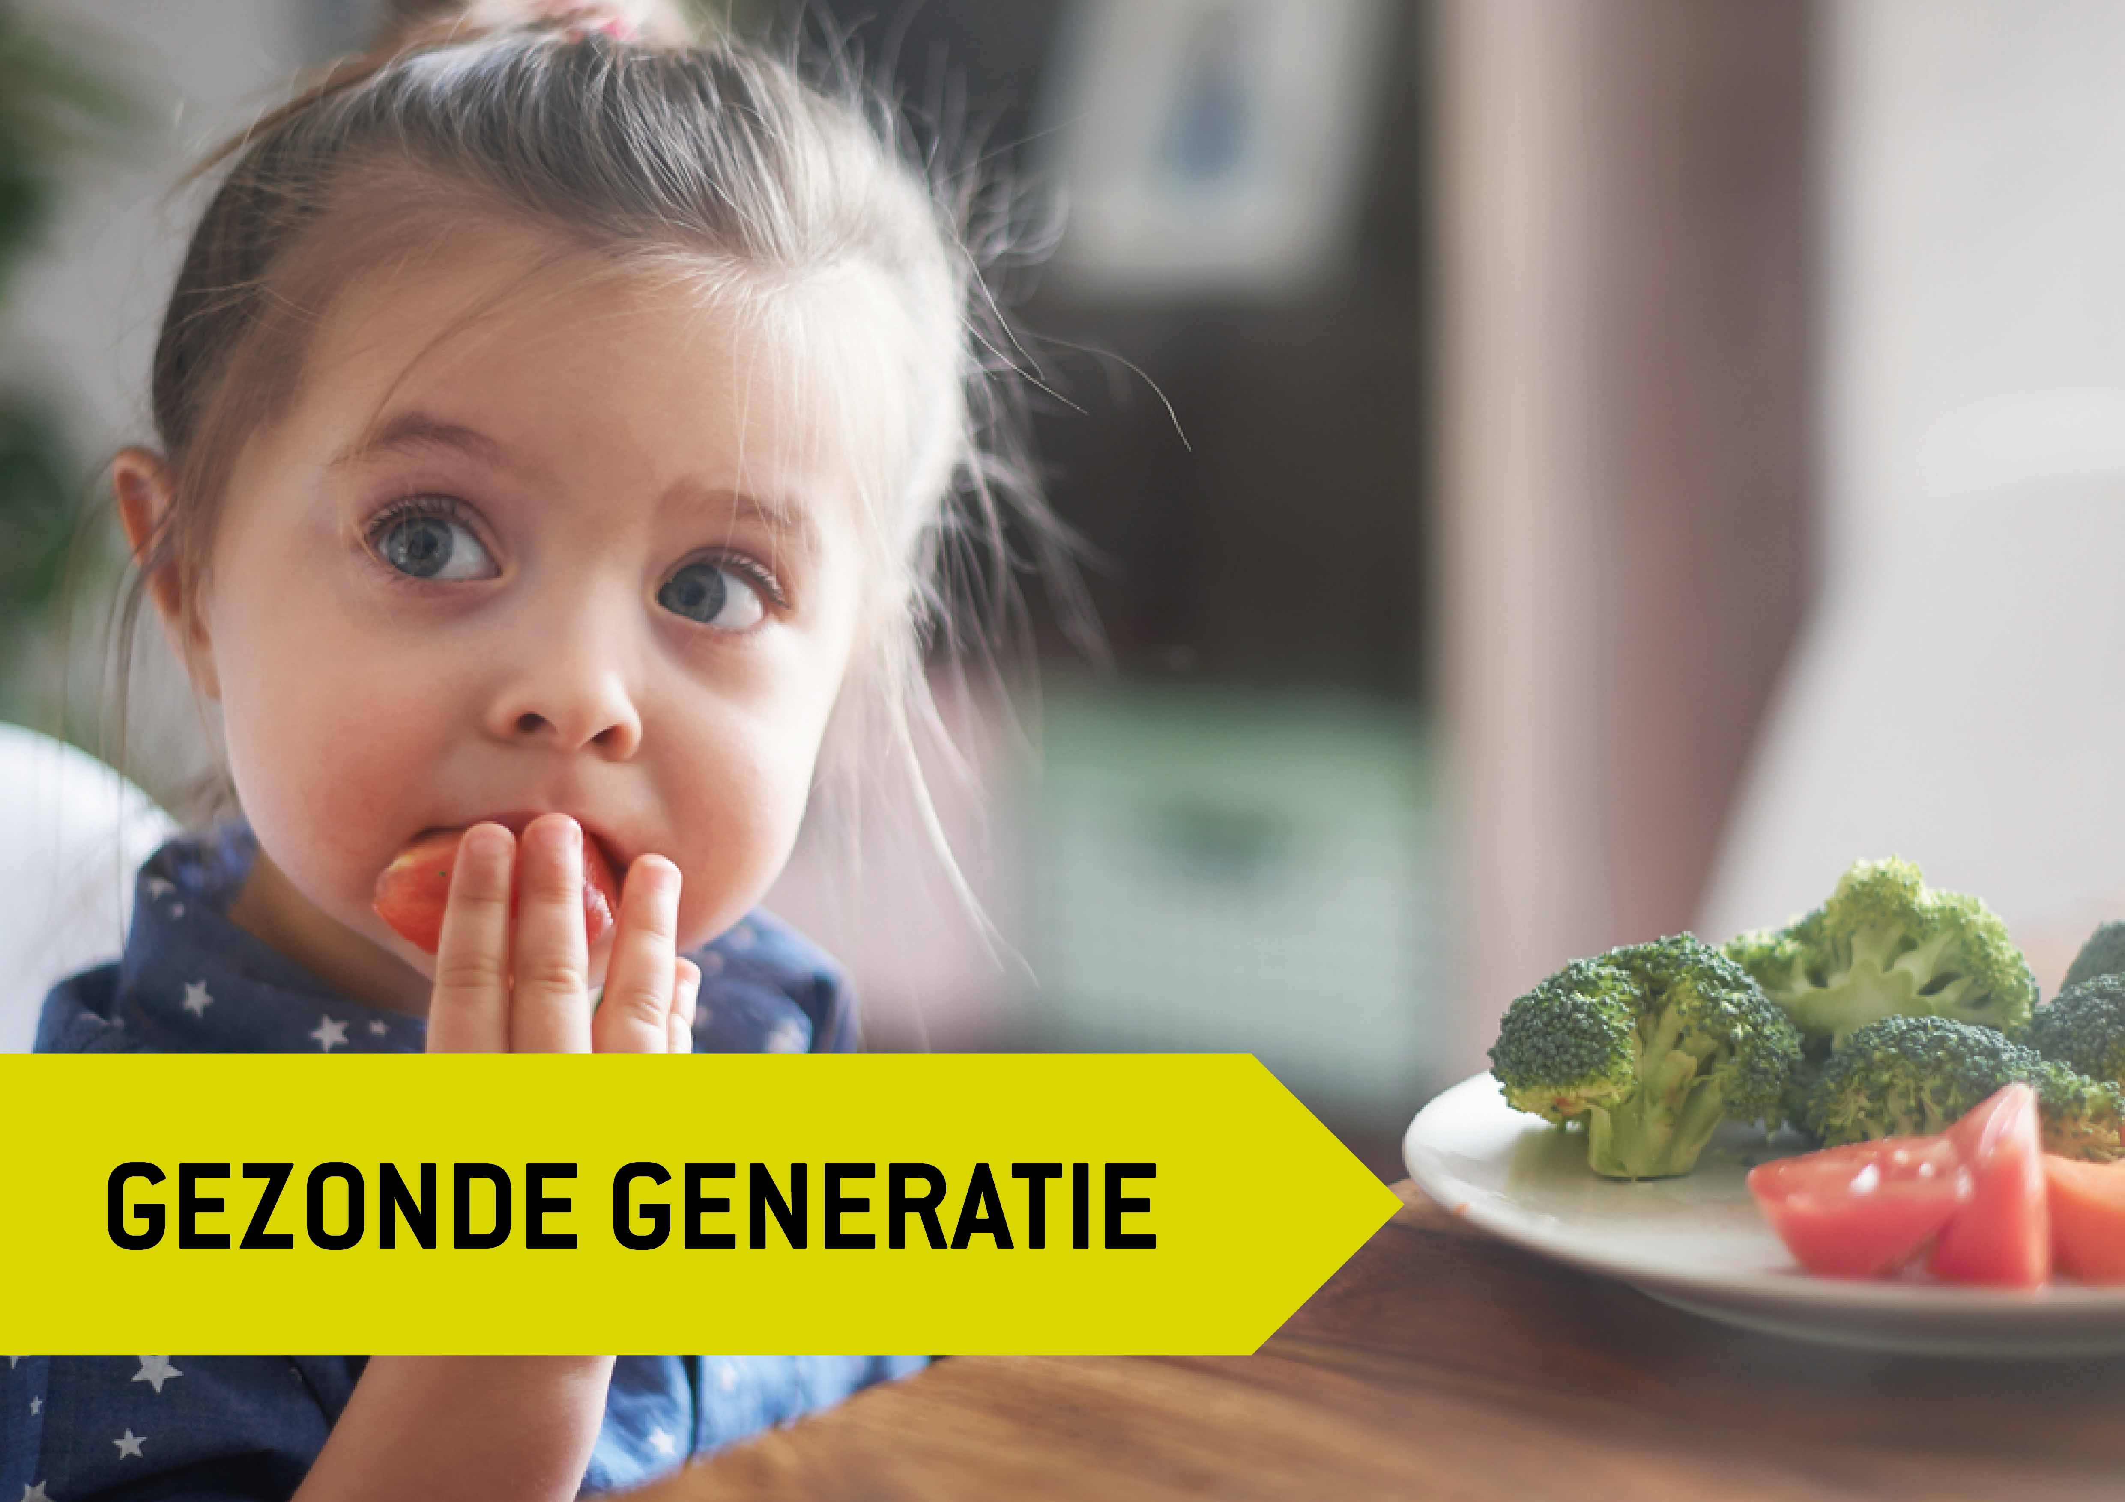
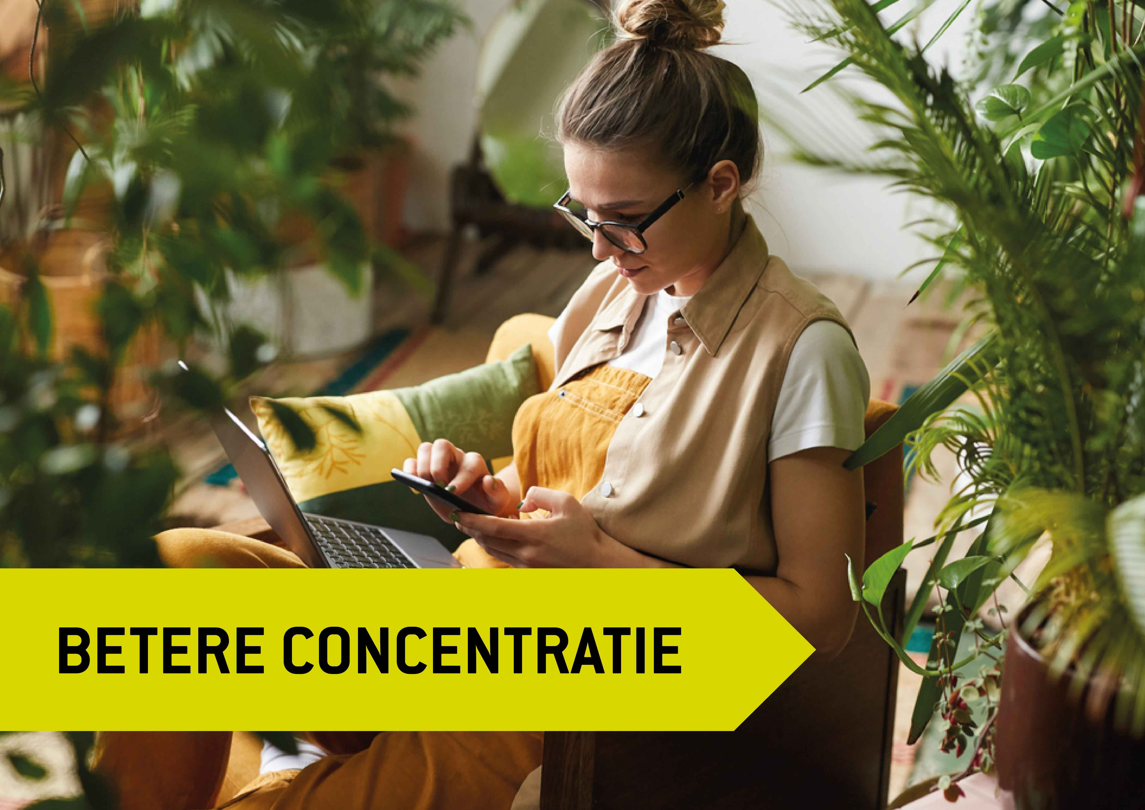
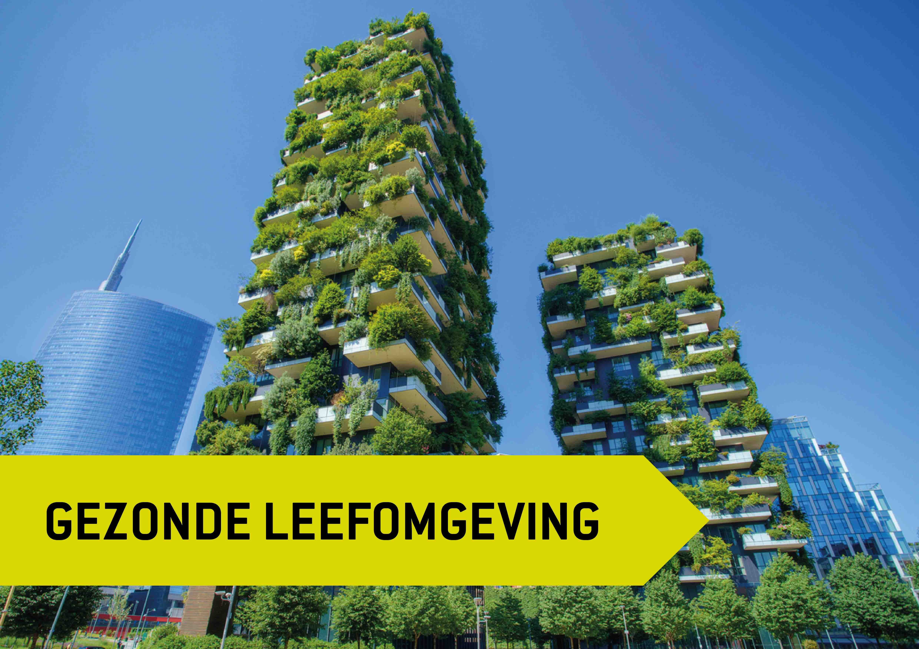
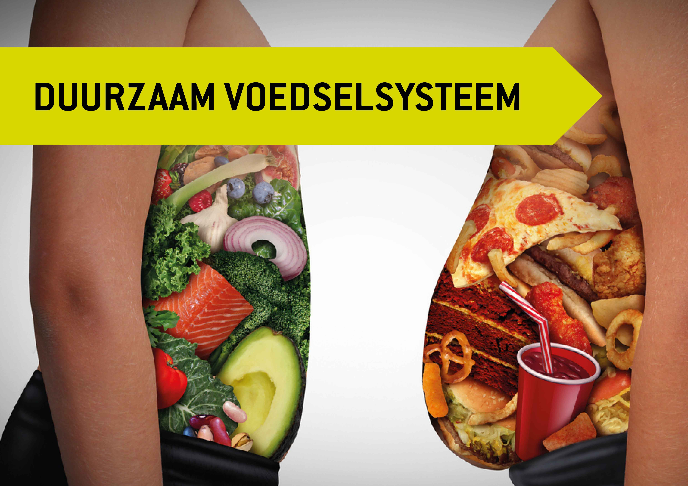

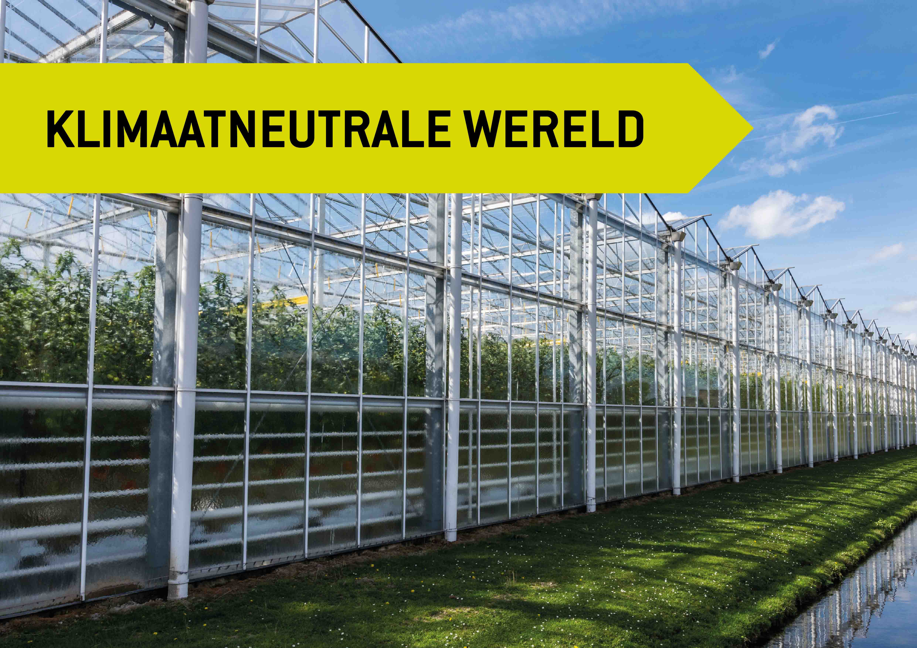
De glastuinbouw: een relevante sector voor onze maatschappij
Notes:
De glastuinbouwsector levert met haar producten en innovaties een belangrijke bijdrage aan maatschappelijke uitdagingen. Van groot belang is dat we dit met elkaar uitdragen. Wij als brancheorganisatie in allerlei gesprekken met overheden, NGO’s en stakeholders. Jullie als ondernemers richting je werknemers, klanten, gemeenteambtenaren, buren, familie en vrienden.
Door de mooie en gezonde producten die wij telen, kweken wij:
Een gezonde generatie
Wij telen producten waarmee wij mensen wereldwijd iedere dag kunnen voorzien van een gezonde, verse maaltijd; producten waarmee de komende generaties van jongs af aan gezond en vitaal oud kunnen worden; producten waarmee artsen hun patiënten kunnen behandelen en sporters hun prestaties hun verbeteren.
Betere concentratie
Diverse studies tonen aan dat een groene werk- en leefomgeving een positief effect heeft op het welzijn van mensen. Ze zijn productiever en gelukkiger in een groene omgeving. Zo herstellen patiënten in het ziekenhuis bijvoorbeeld sneller op een kamer voorzien van kamerplanten! Dat heeft niet alleen te maken met sfeer en gezelligheid, maar ook met de effecten die kamerplanten hebben op de luchtkwaliteit.
Een gezonde leefomgeving
We dragen met bij aan klimaatadaptatie en natuurherstel in overbevolkte steden. We maken fijne plekken om te wonen, zowel binnen als buiten. Bovendien dragen we met deze gezonde leefomgeving bij aan lagere zorgkosten.
Duurzaam voedselsysteem
Wij kunnen er voor zorgen dat in 2050 nog eens 2 miljard extra monden gezond en duurzaam kunnen voeden.
Minder eenzaamheid
Van alle 75-plussers in Nederland voelt 68% zich weleens eenzaam. Verlies van sociale contacten en gezondheidsproblemen kunnen leiden tot gevoelens van eenzaamheid. Dit kan zelfs de kans op dementie, hartaandoeningen of depressie vergroten. Bloemen en planten geven mensen een gevoel van geluk. Bovendien draagt een groene ontmoetingsplek bij aan de gezondheid van mensen.
Klimaatneutrale wereld
Door de innovaties in de glastuinbouw (warmtenetten, aardwarmte, biodiversiteit in en om de kas, rainlevelr, waterefficiënte kas) dragen wij als sector bij aan een klimaatneutrale wereld.

Slide 7
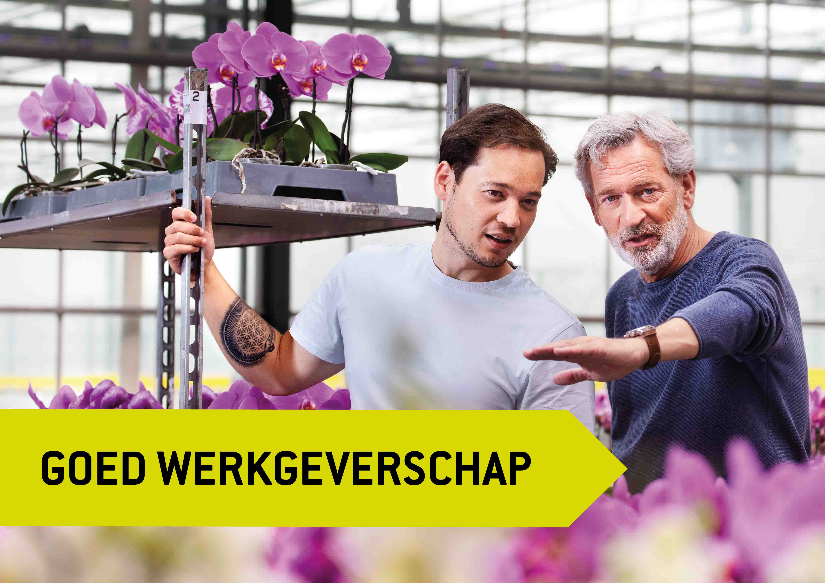
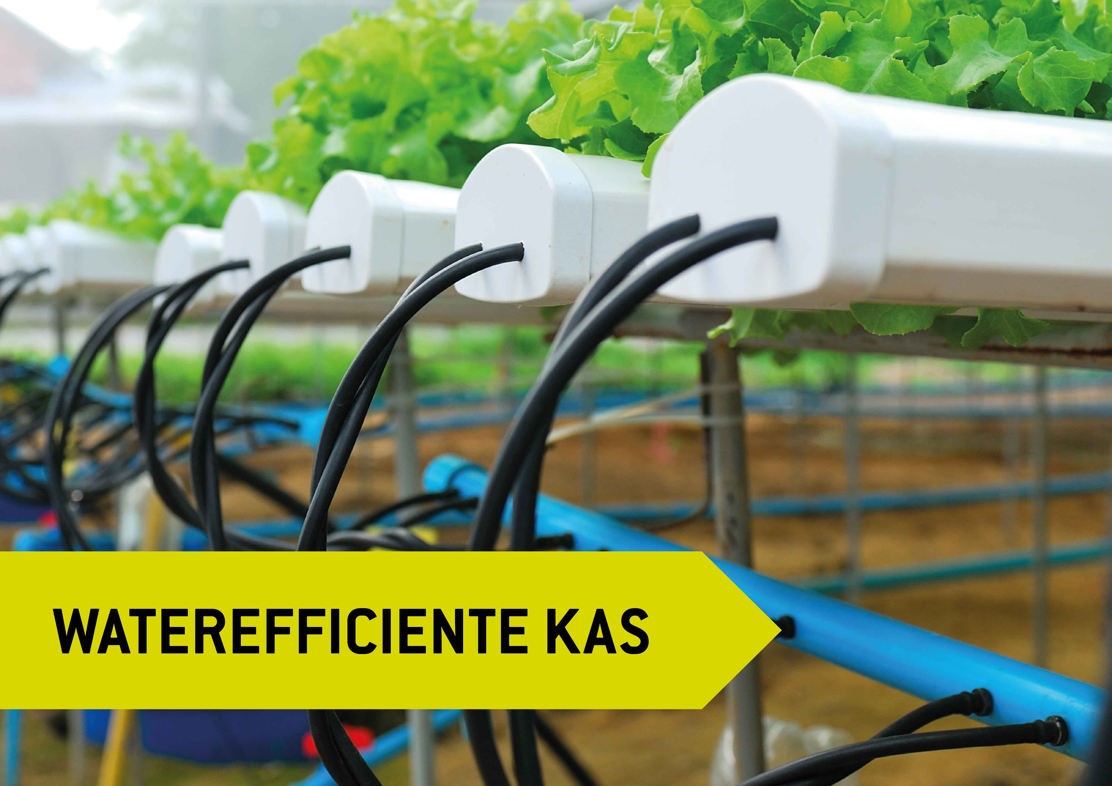
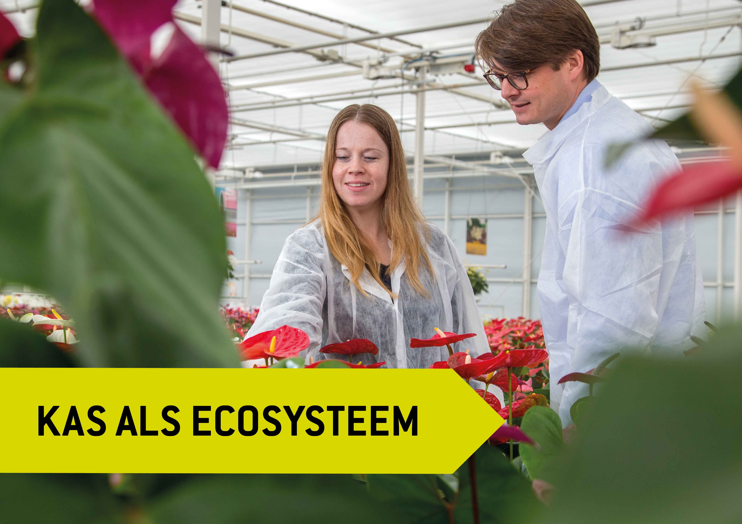

Ambities van de glastuinbouw
2025: Glastuinbouw als aantrekkelijke werkgever
2030: Ondernemen in duurzame harmonie met onze omgeving
2030: Biologisch ecosysteem in circulaire kas
2040: Groenten, fruit, bloemen en planten uit klimaatneutrale kas
Notes:
De ambities van de glastuinbouw
Arbeid | 2025: Glastuinbouw als aantrekkelijke werkgever
Werknemers zijn ons kostbaarste kapitaal en onmisbaar voor een toekomstbestendige sector. In 2025 staat de glastuinbouw bekend als goede en aantrekkelijke werkgever die samen met werknemers een belangrijke bijdrage levert aan de ontwikkeling van de groene omgeving en de duurzame voedselketen.
Water & Omgeving | 2030: Ondernemen in duurzame harmonie met de omgeving
Groenten, fruit, bloemen en planten worden in 2030 volledig in harmonie met onze natuurlijke omgeving geteeld. Dit realiseren we door hergebruik water, zuivering reststromen, klimaatbestendige gietwatervoorziening, minimale lichtuitstoot en stimuleren biodiversiteit.
Plantgezondheid | 2030: Biologisch ecosysteem in de circulaire kas (Kas als Ecosysteem)
In de Nederlandse kassen worden groente, fruit, bloemen en planten in 2030 geteeld binnen een robuust en weerbaar ecosysteem nagenoeg zonder residu op de producten.
Energie | 2040: Klimaatneutrale kas
De energievoorziening in de glastuinbouw wordt op zo’n manier getransformeerd dat in 2040 vanuit kassen geen toename meer plaatsvindt van de hoeveelheid CO2 in de lucht.

Slide 8
En dan nu over [bedrijfsnaam invoegen]
Haal dit tekstvlak weg
en voeg je bedrijfslogo in.
Uiteraard is een
eigen PowerPoint-sjabloon
ook te gebruiken
Notes:
Vanaf deze pagina begint het bedrijfsgedeelte. Voeg je bedrijfsnaam en logo in.
Op de volgende sheets staan suggesties van onderwerpen genoemd. Kies wat je wil vertellen en vul informatie aan.

Slide 9
[bedrijfsnaam]: waar wij voor staan
Historie
Ambities
Visie
Notes:
Start het verhaal over jouw bedrijf met een korte geschiedenis, waar komt het bedrijf vandaan, ga vervolgens in op de ambities en de visie die het bedrijf heeft op de toekomst. Gebruik eventueel vervolgsheets voor het invoegen van foto’s en ander materiaal. Heb je een kort omschreven visie, zet deze dan op de powerpoint. Gebruik zo weinig mogelijk woorden op één sheet en gebruik begrijpbare taal.

Slide 10
[bedrijfsnaam]: zo doen wij dat
Sales
Marketing & Communicatie
Trends
Notes:
Vertel hier naar welke landen jouw product wordt geëxporteerd, iets over jouw marketing/communicatie-aanpak, wie is jouw meest bijzondere klant ooit geweest, welke trends hebben invloed op jouw afzet en hoe ga je daarmee om. Welke merken kent het bedrijf, op welke marktsegmenten is jouw product gericht.

Slide 11
[bedrijfsnaam]: Hoe helpen wij het klimaat?
Ontwikkeling 1
Ontwikkeling 2
Ontwikkeling 3
Notes:
Benoem hier maximaal drie innovaties op jouw bedrijf waarmee je stappen hebt gezet rondom energie. Voeg een foto toe.
Voorbeelden:
Klimaatneutraal
Warmtenetten
Aardwarmte

Slide 12
[bedrijfsnaam]: Hoe zorgen wij voor de natuur?
Ontwikkeling 1
Ontwikkeling 2
Ontwikkeling 3
Notes:
Benoem hier maximaal drie innovaties op jouw bedrijf waarmee je stappen hebt gezet rondom plantgezondheid en water. Voeg een foto toe.
Voorbeelden:
Beestjes met beestjes bestrijden
Biodiversiteit
Waterzuivering

Slide 13
[bedrijfsnaam]: Hoe zorgen wij voor onze mensen?
Onderwerp 1
Onderwerp 2
Onderwerp 3
Notes:
Vertel hier over je HR-beleid. Hoe is dat georganiseerd? Kunnen scholieren bij jouw bedrijf terecht voor vakantiewerk of misschien zelfs wel voor een stage? Voeg een foto toe.
Voorbeelden:
HR-beleid
Personeelsactiviteiten
Vakantiewerk, stages

Slide 14
Bedankt
voor je aandacht!
glastuinbouwnederland.nl

